Slide 1
Разработка UML-диаграмм для программы управления демодулятором
МИНИСТЕРСТВО ОБРАЗОВАНИЯ И НАУКИ РОССИЙСКОЙ ФЕДЕРАЦИИ Федеральное государственное автономное образовательное учреждение высшего образования «Южно-Уральский государственный университет (национальный исследовательский университет)» Высшая школа электроники и компьютерных наук Кафедра системного программирования
Автор работы:
студент группы КЭ-120,
А.В. Юферов
Научный руководитель:
к.п.н., доцент кафедры СП
О.Н. Иванова
Челябинск-2019

Slide 2
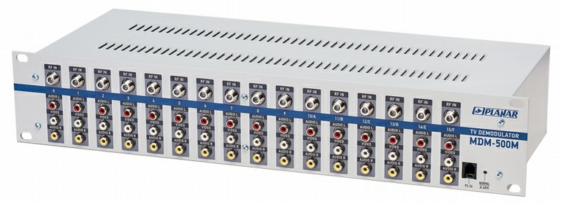
1. Постановка задачи
Необходимо разработать UML-диаграммы для программы управления демодулятором.
Рис. 1. Демодулятор

Slide 3
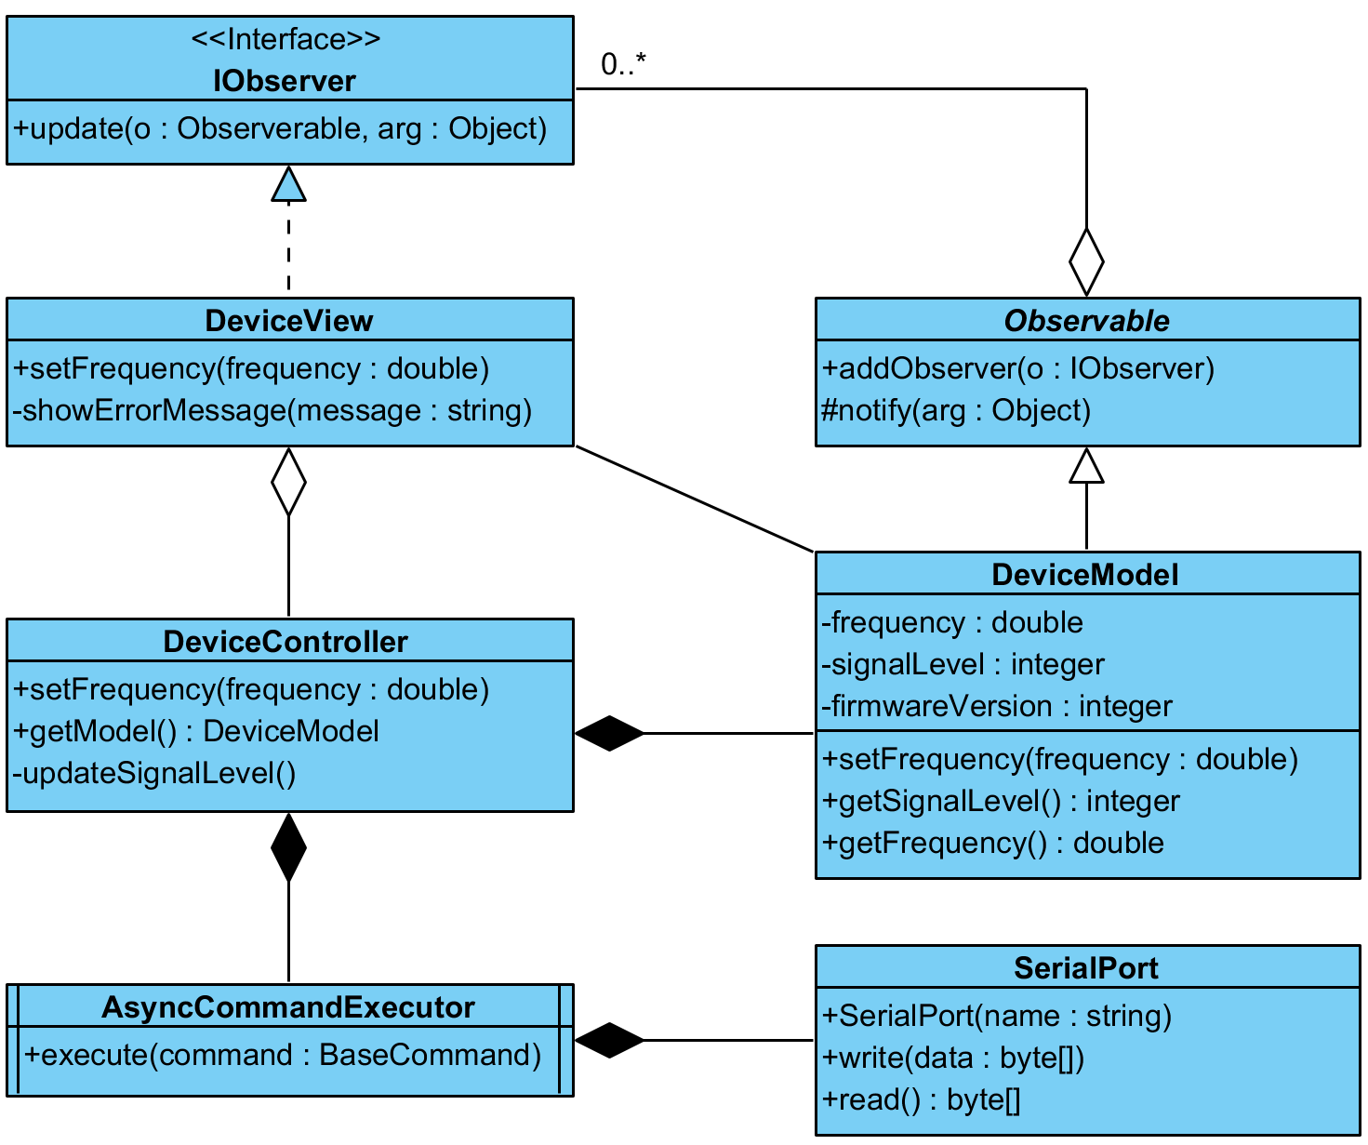
2. Диаграмма классов (1)
Рис. 2. Основная диаграмма классов

Slide 4
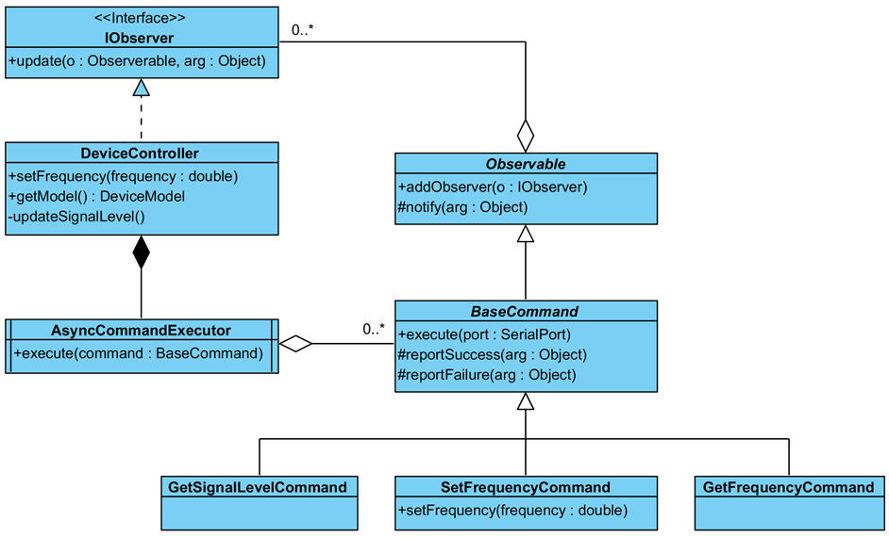
2. Диаграмма классов (2)
Рис. 3. Диаграмма классов, описывающая классы ответственные за общение с устройством

Slide 5
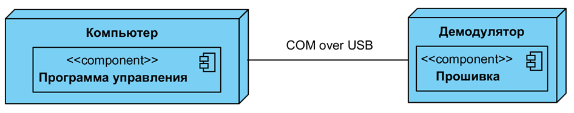
3. Диаграммы размещения и компонентов (1)
Рис. 4. Диаграмма размещения компонентов системы

Slide 6
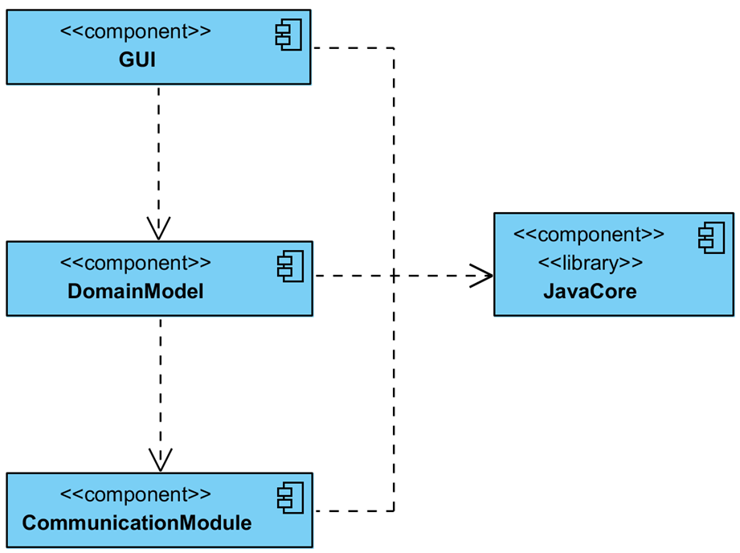
3. Диаграммы размещения и компонентов (2)
Рис. 5. Диаграмма компонентов системы

Slide 7
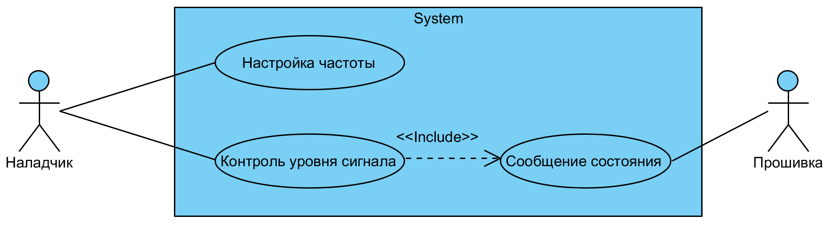
4. Диаграмма вариантов использования
Рис. 6. Диаграмма вариантов использования программы

Slide 8
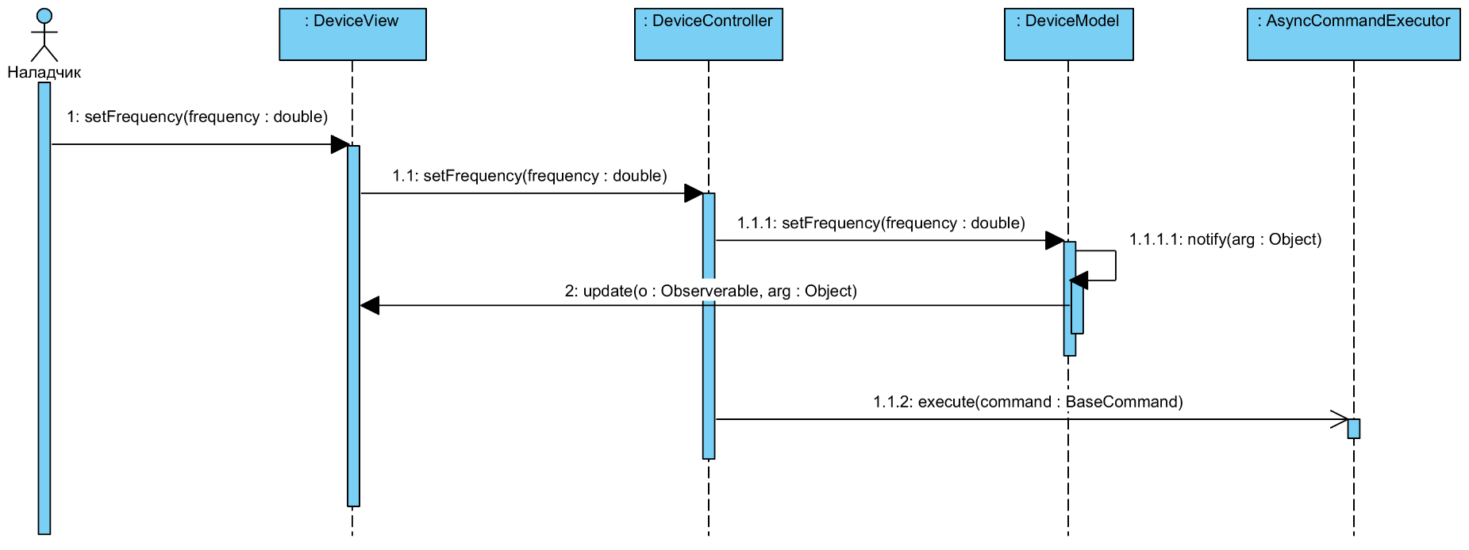
5. Диаграмма взаимодействия
Рис. 7. Диаграмма взаимодействия системы, описывающая процесс изменения частоты пользователем

Slide 9
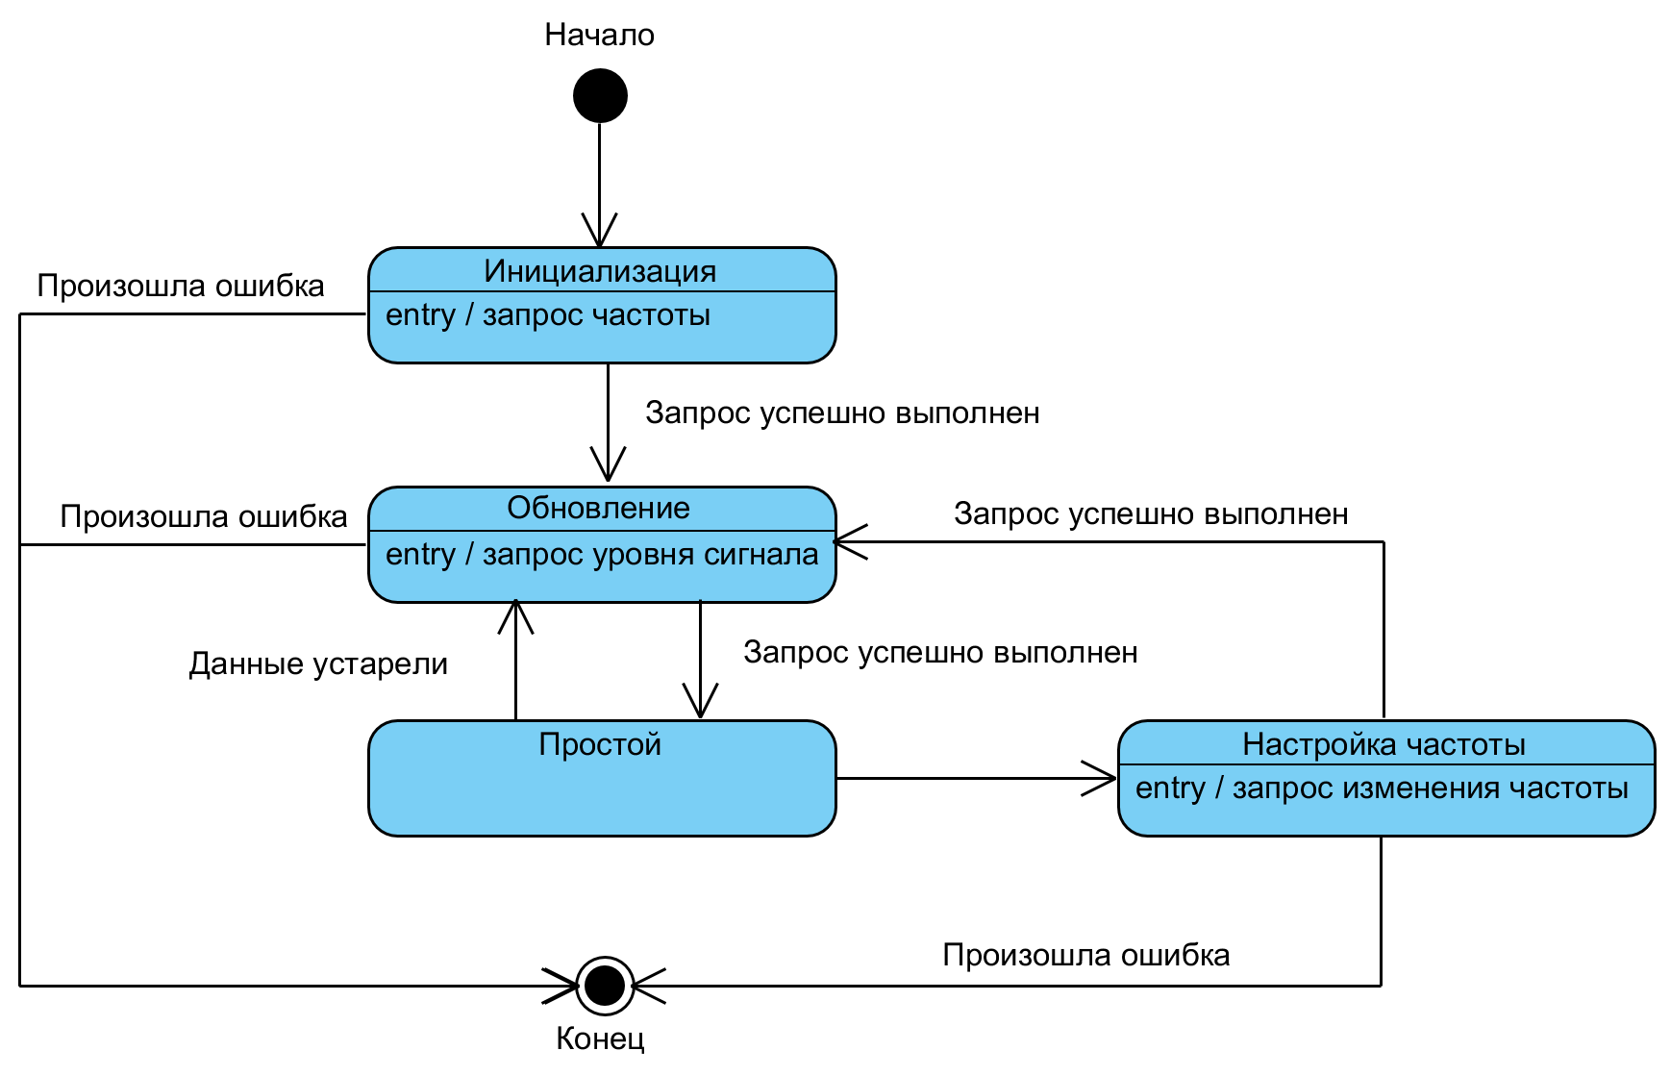
6. Диаграмма состояний
Рис. 8. Диаграмма состояний объектов класса DeviceController

Slide 10
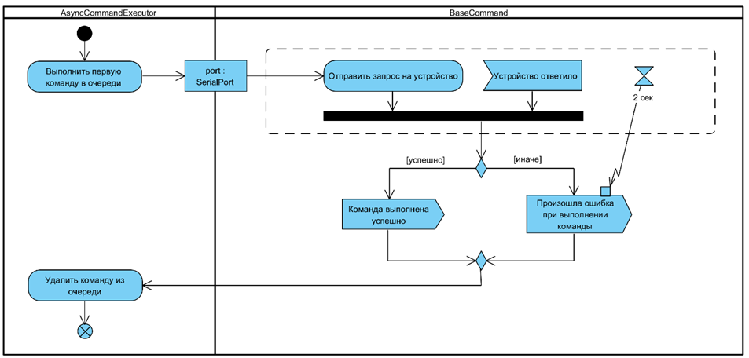
7. Диаграмма деятельности
Рис. 9. Диаграмма деятельности, описывающая выполнение команды

Slide 11
Заключение
Разработанные UML-диаграммы:
диаграммы классов;
диаграммы размещения и компонентов;
диаграмма вариантов использования;
диаграмма последовательности;
диаграмма состояний;
диаграмма деятельности.
Все поставленные задачи были решены.

